Slide 1
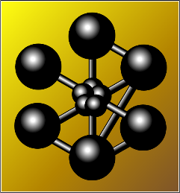
Modélisation avec Cast3M d'une colonne pulsée : appareil d'extraction liquide-liquide diphasique
-
Couplage fort
Hydraulique & Transport de gouttes
Club Cast3M
25 novembre 2022
Clément BERTHINIER DMRC/SASP/LSPS (Ingénieur – Chercheur)

Slide 2
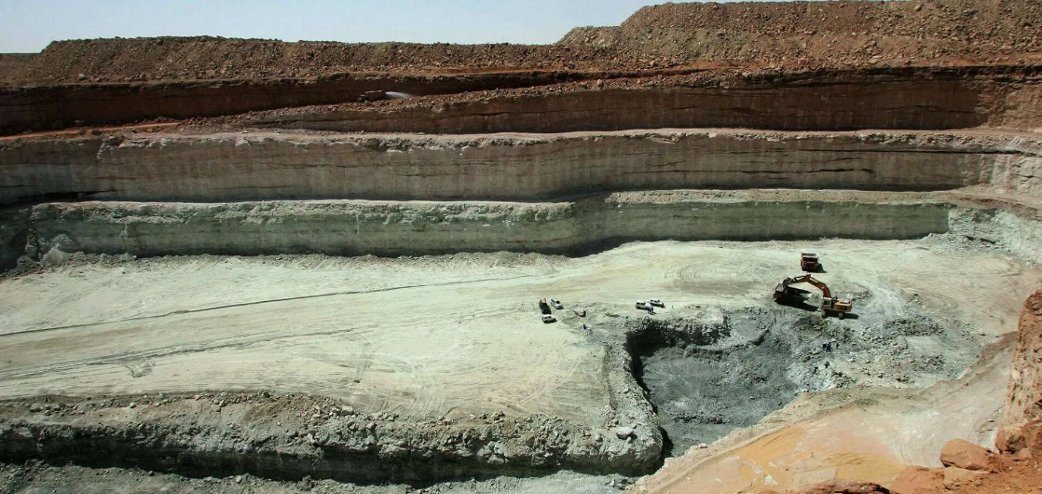
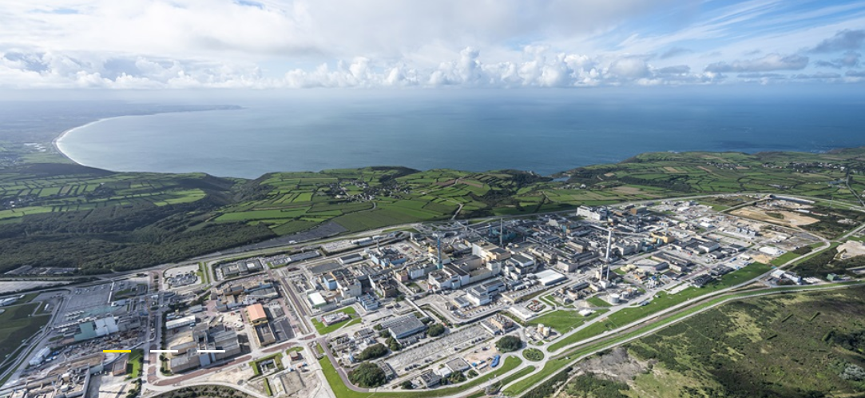
Contexte : Mine, Recyclage & Multi-recyclage
Mine d’uranium d’Akouta (Niger)
(plus exploitée depuis 2021)
Amont du cycle nucléaire
Extraction minière
Excavation
Concassage (augmentation de la surface)
Lixiviation (procédé chimique)
Extraction sélective (métaux d’intérêt)
Concentration (YellowCake ➔ pratique pour le transport)
Crédit photo : Thomas LEMAITRE
https://energynews.pro/orano-fin-de-lexploitation-dune-mine-duranium-au-niger/
La Hague
Aval du cycle nucléaire
Retraitement du combustible (La Hague)
Découpage des assemblages
Dissolution dans HNO₃
Séparation (U + Pu | AM, PF)
Partition (U | Pu)
Pu ➔ Poudre pour MOx | U ➔ Solution concentrée
Crédit photo : Cyril CRESPO
https://www.orano.group/fr/l-expertise-nucleaire/tour-des-implantations/recyclage-du-combustible-use/la-hague/expertise-unique-

Slide 3
Principes de l’extraction liquide-liquide
Etape 1
Etape 2
Etape 3
Solution organique
(légère)
Décantation & Séparation
Equilibre thermochimique
Emulsion : Surface d’échange
(Relation)
Solution aqueuse « chargée »
(lourde)
Transfert de matière
Coefficient de distribution

Slide 4
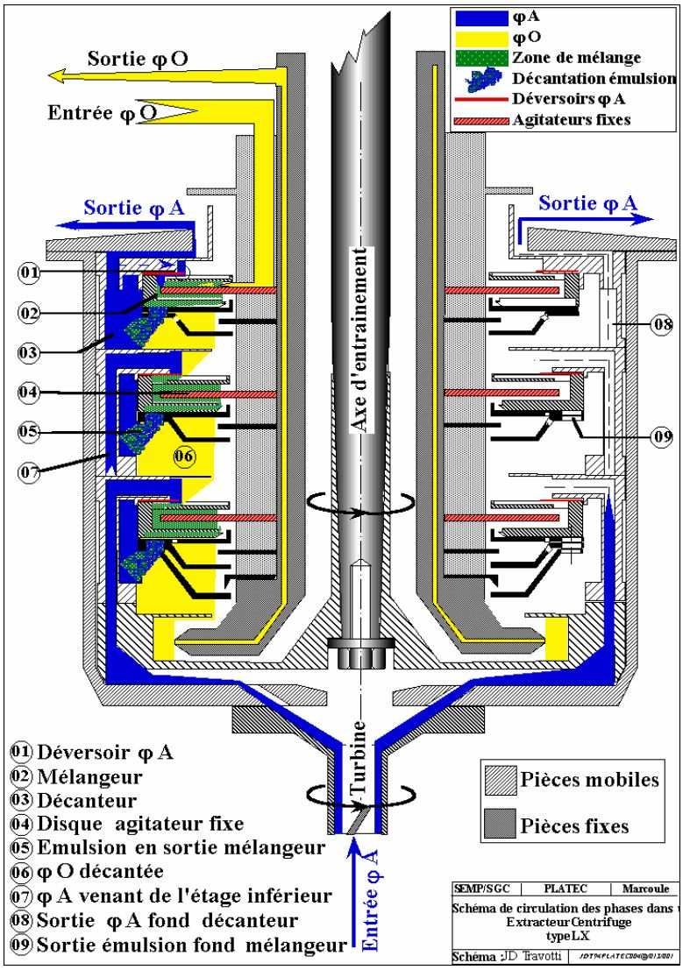
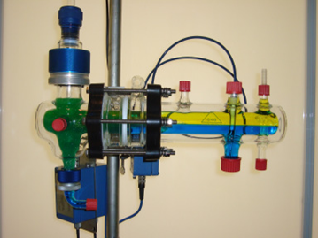
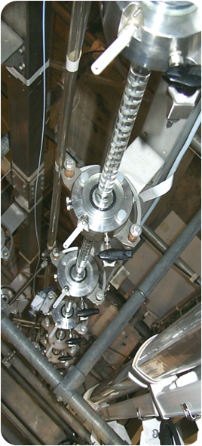
Appareils d’extraction liquide-liquide : quelques exemples
Extracteur centrifuge
Mélangeur décanteur (Glaskeller)
Colonne pulsée (CEA)
Crédit photo : -
https://www.glaskeller.ch/en/products/extraction/mixer-settler/
Crédit photo : -

Slide 5
Colonne pulsée : Principe de fonctionnement (ici en FOC)
FOC : Fonctionnement Organique Continu
Sortie d’air
Injection de phase aqueuse
Vanne 3 voies
Méthodes de contrôle de la « qualité » de l’émulsion
Débit d’injection des phases
Fréquence, pression et symétrie de la pulsation
Géométrique
Section hydraulique
Propriétés du garnissage (espacement, section de passage, matériau)
Air comprimé
Sortie de phase organique
Réservoir d’air comprimé
Jambe de pulsation
Garnissage
Forces agissant sur la phase dispersée
Poids
Trainée
Pression
Cisaillement
Turbulence
Injection de phase organique
Décanteur bas
Sortie de phase aqueuse

Slide 6
Colonnes pulsées en fonctionnement (caméra rapide 1kHz)
Travaux en cours au CEA de Marcoule
Reconnaissance d’image (Deep Learning)
Caractérisation de l’émulsion
Distribution de taille ➔ moments (d₃₂)
Taux de rétention
Vitesse des gouttes
Taux de coalescence / rupture
Caractérisation de l’écoulement
Taux de dissipation d’énergie

Slide 7
Phénoménologie dans une colonne pulsée
Phase continue
Débit massique (injection)
Vitesse moyenne non nulle
Diffusion moléculaire
Dispersion axiale (profil de vitesse)
Pulsation
Vitesse moyenne nulle
Dispersion axiale (mélange isotrope)
Débit massique de phase légère
Contre-courant (poids > trainée)
Co-courant (poids < trainée)
Rupture (turbulence, Δγ, etc.)
(Δγ : Différence de tension de surface)
pulsation
Transfert de chaleur et de masse
Contact entre les phases
(transfert de chaleur et de masse)
Phase dispersée
Débit massique (injection)
Distribution de taille de goutte
Distribution de vitesse de goutte
Pulsation
Mélange axial (~Fick Diffusion)
Loi de coalescence/Rupture
Dispersion axiale
Coalescence (collision, Δγ, viscosité, etc.)
Débit massique de phase lourde

Slide 8
Choix de modélisation : Hydraulique 1D ‘TUY2’ + Transport 2D ‘QUA4’
Sortie phase légère
Injection phase lourde
Hydraulique globale
Mélange des 2 phases
Phase dispersée
Modèle de gouttes rigides sphériques
²
%_{Vol} de phase dispersée
Maillage 2D ‘QUA4’ (r_{g}, z)
Distribution de masse de gouttes
Altitude (z) dans la colonne→
Densité de distribution de masse de goutte
Vitesse des gouttes
Injection phase légère
Rayon des gouttes (r_{g}) →
Sortie phase légère

Slide 9
Formulation EF pour le modèle hydraulique
Modélisation hydraulique 1D : ‘TUY2’
- Bilan de masse global (Bi-phasique)
- Simplification : Ecoulement en 1D dans un tuyau de section quelconque
La vitesse hydraulique « dérive d’un potentiel »
Equation de diffusion NL
-‘CARACTERISTIQUES’ nécessaires pour résoudre ce problème :
Durant un transitoire
MOD_HYDRO ='MODE' DOM_HYDRO 'DIFFUSION' 'TUY2' 'INCO' ‘Ph’ ‘Qmh’;

Slide 10
Formulation EF pour le modèle de transport
Modélisation du transport des gouttes 2D : ‘QUA4’
- Conservation de la masse pour la phase dispersée
Distribution massique d’injection de gouttes [kg.m⁻¹.m⁻¹.s⁻¹]
- Transport advectif des gouttes et dispersion axiale
-‘CARACTERISTIQUES’ nécessaires pour résoudre ce problème : et
MOD_DISPER='MODE' DOM_DISPER 'DIFFUSION' 'ORTHOTROPE' 'ADVECTION' 'INCO' ‘Xi’ ‘QXi’;

Slide 11
Algorithme de résolution itératif : PASAPAS + CHARTHER + PARATHER
Initialisation
ou
Solution pas précédent
Résolution pas courant
Processus itératif
Jusqu’à convergence
Pas suivant
ou
Fin du calcul

Slide 12
Outil métier : Paquet autoporteur de procédures en GIBIANE
Mise en donnée réduite pour les utilisateurs
Propriétés physiques des phases
Viscosité dynamique (Phase continue) ➔‘FLOTTANT’,‘EVOLUTION’ ou ‘PROCEDUR’
Masses volumiques ➔ « idem »
Description de la colonne pulsée
Diamètre hydraulique ➔‘FLOTTANT’ ou ‘EVOLUTION’
Type de fonctionnement ➔‘FOC’ ou ‘FAC’
Définition des injections et soutirages
Côte des injections et soutirages
Débit des injections et soutirages ➔‘FLOTTANT’,‘EVOLUTION’, ‘PROCEDUR’
Distribution de taille (Phase disp.) ➔ « idem »
Définition des propriétés liées aux gouttes
Rayon min & max des gouttes
Loi de vitesse des gouttes ➔‘FLOTTANT’,‘EVOLUTION’, ‘PROCEDUR’ ou ‘MOT’
Dispersion axiale ➔‘FLOTTANT’,‘EVOLUTION’, ‘PROCEDUR’

Slide 13
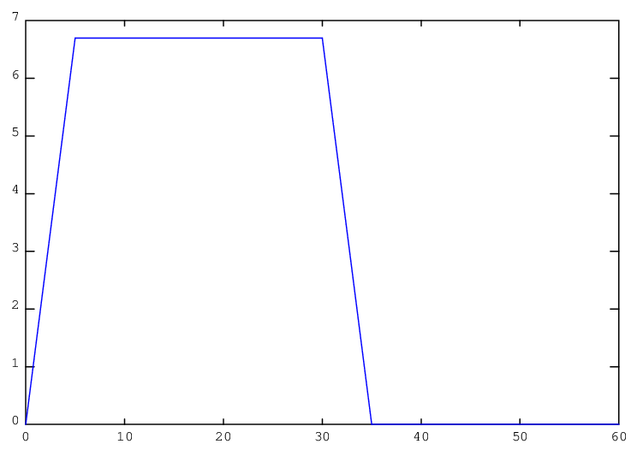
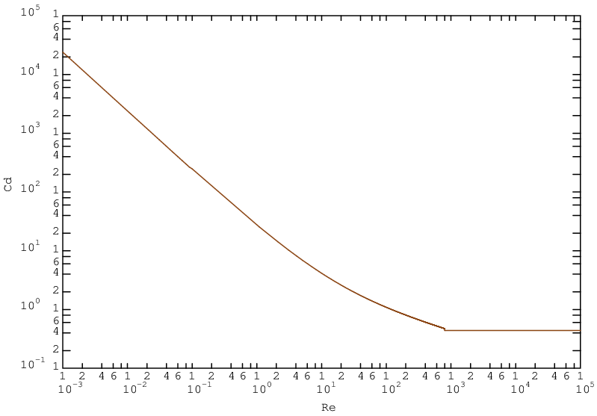
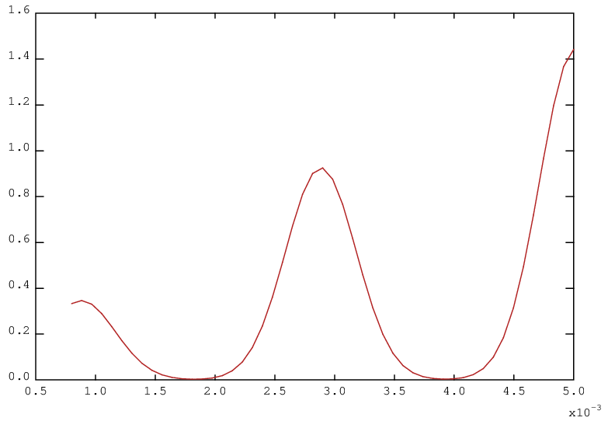
Exemple de simulation : colonne pulsée en FAC (1/2)
Phase continue
1100 kg.m⁻³
3,3 l.h⁻¹
Interphase
1,6m
φ80mm
Phase dispersée
900 kg.m⁻³
1,4m
Injection phase continue (Aq.)
1,3m
Coefficient de Frottement des gouttes
Débit injection
6,7 l.h⁻¹
Schiller
Neumann
φ25mm
Stokes
Newton
Injection phase dispersée (Org.)
Temps [s] →
Reynolds →
0,3m
Injection « tri-disperse »
0,2m
Altitude →
φ80mm
Soutirage
0,0m
Rayon gouttes →
Tuyau 1D
(décrit par sa section)
Distribution de masse de gouttes [kg.m⁻¹.m⁻¹]
Rayon des gouttes [m] →

Slide 14
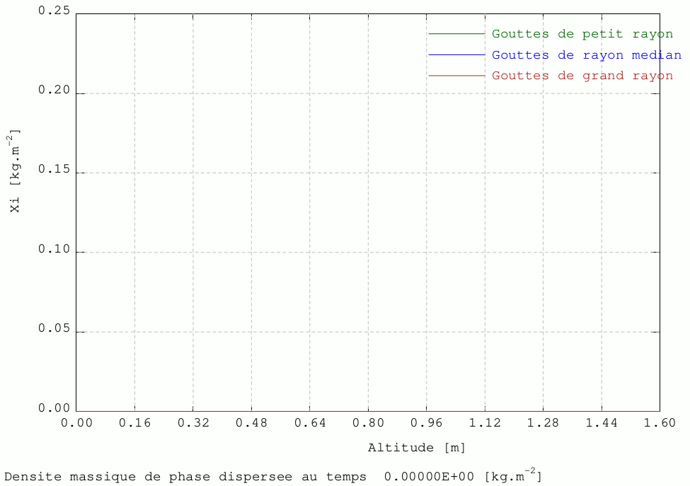
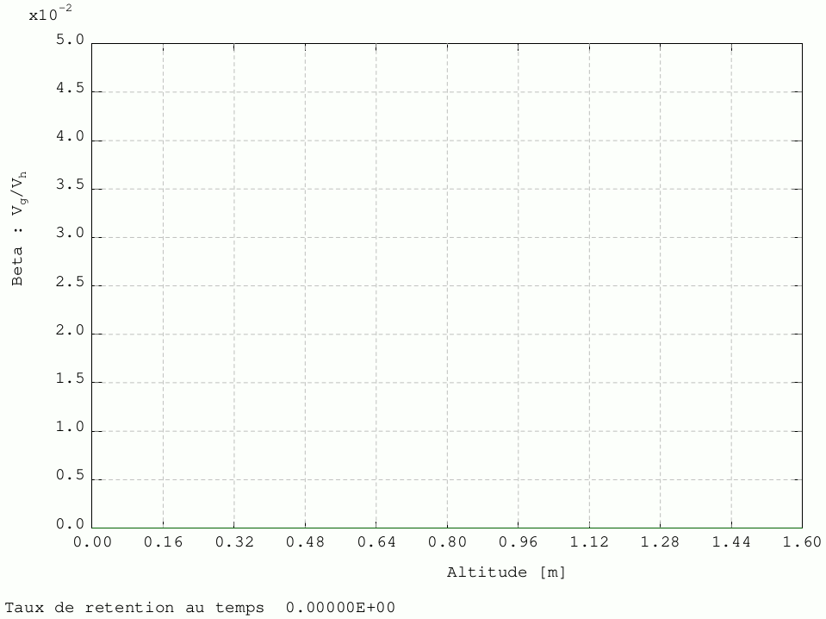
Exemple de simulation : colonne pulsée en FAC (2/2)

Slide 15
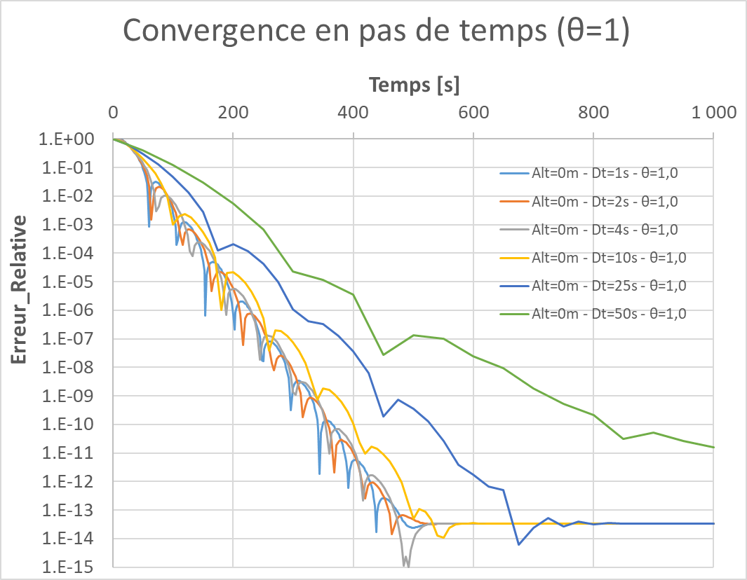
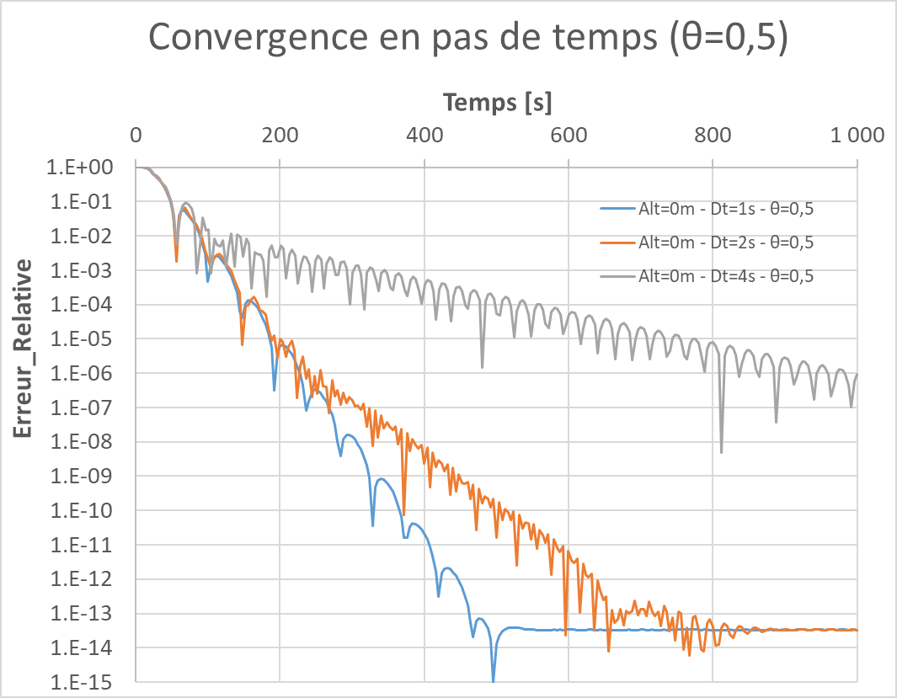
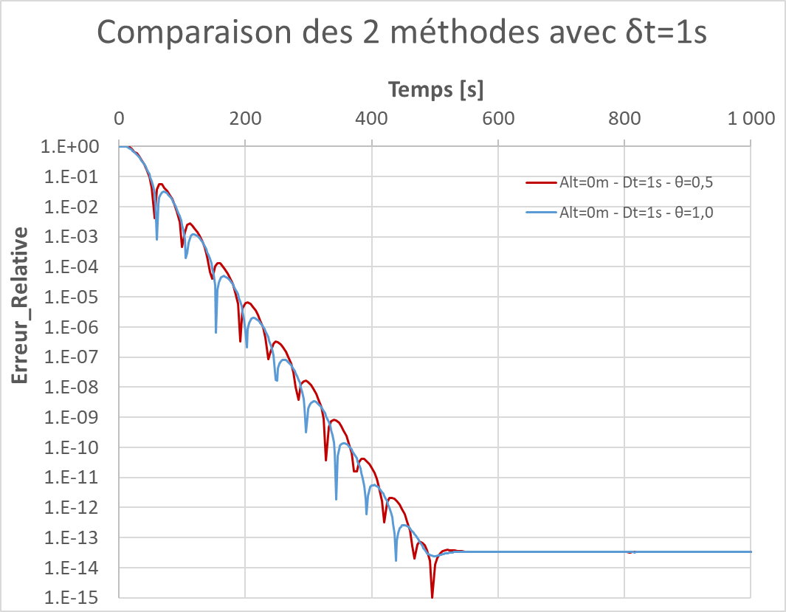
Intégration temporelle : Thêta méthode ? Quel pas de temps ?
Type de test : Obtention d’un régime permanent par résolution transitoire
δt=1s
δt=4s
δt=2s
δt=50s
δt=2s
δt=25s
δt=4s
δt=10s
δt=1s
Conclusions
Utilisation de θ=1
EF conservatifs pour le transport ! (Précision relative 64-bits = 10⁻¹⁵)

Slide 16
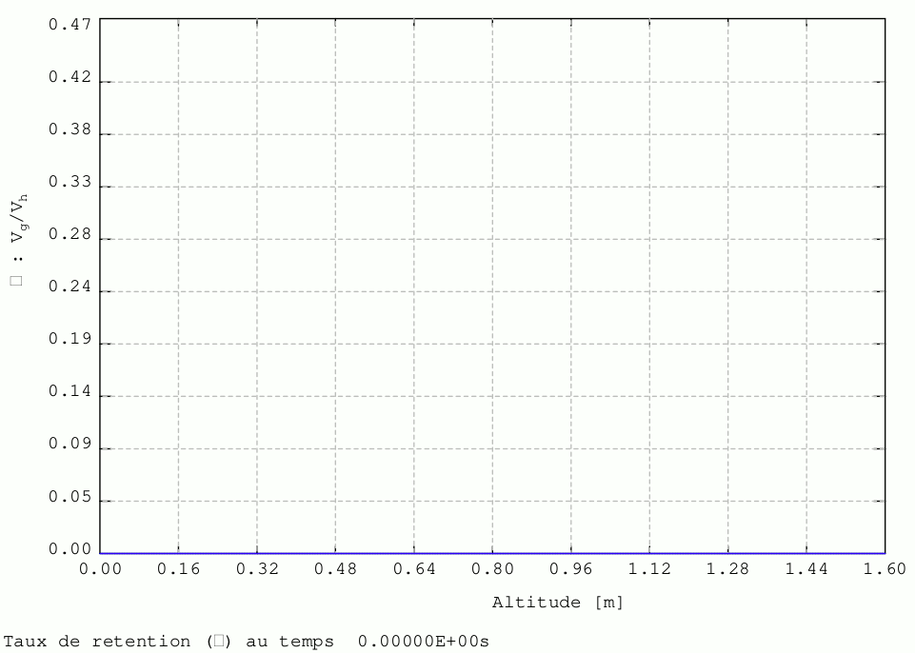
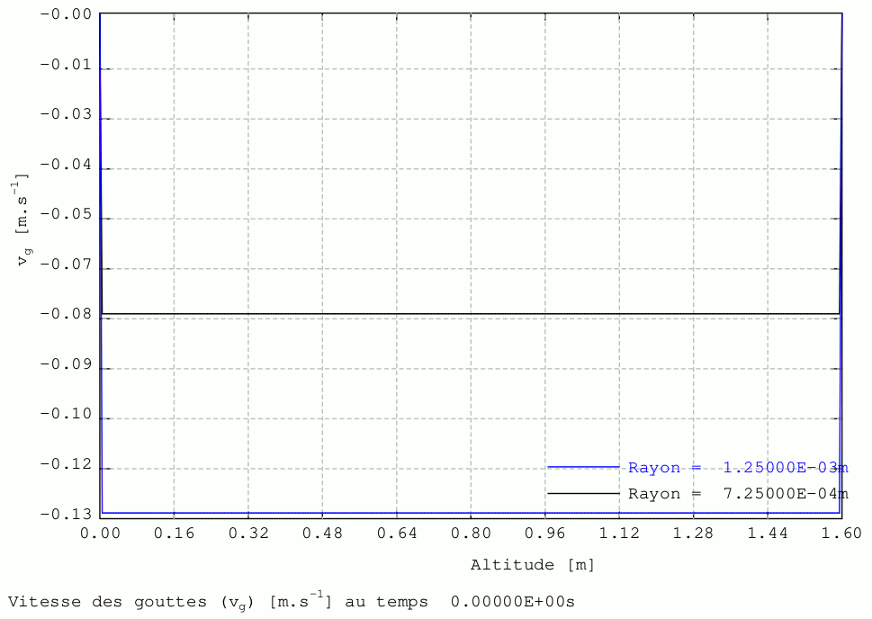
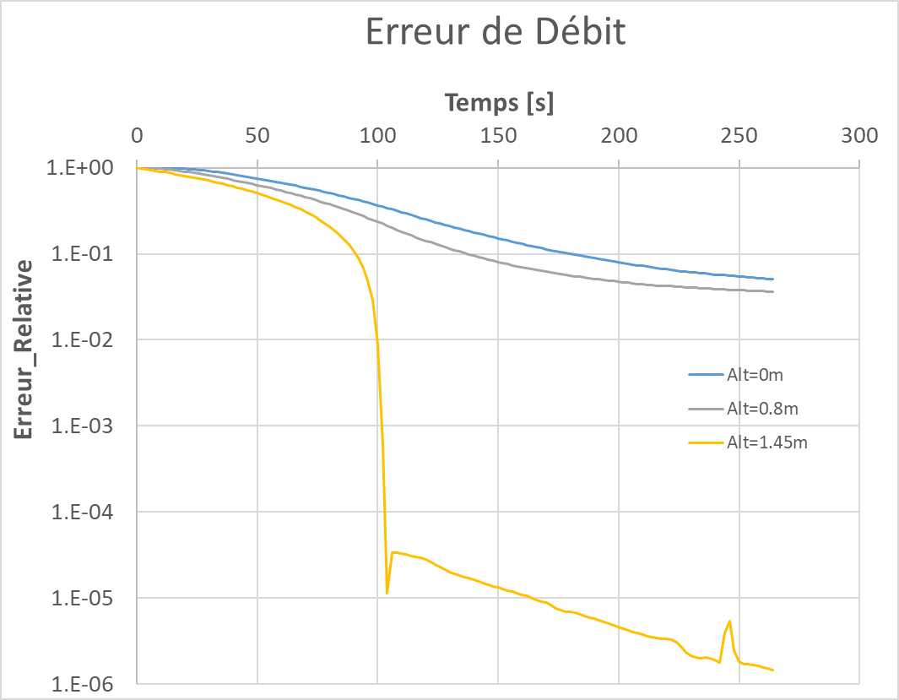
Simulation d’un disfonctionnement : Engorgement
Que se passe-t-il lorsque les conditions opératoires évoluent ?
Débit de la phase continue constant (3,3 l/h)
Débit de la phase organique (rampe telle que Q_{d} =2,5 x Q_{c} après 100s)
Conclusions
Augmenter Q_{d} ➔ Augmenter β
Augmenter β ➔ Augmenter v_{c} (Contre courant) ➔ Ralentissement des gouttes
Ralentissement des gouttes ➔ Augmenter β
Il existe une instabilité (comme le flambage) au-delà duquel le système change de mode de fonctionnement

Slide 17
Autre type de disfonctionnement : problème de décantation
Problème très connu de décantation
La phase dispersée ne reforme pas suffisamment vite une phase continue ➔ Engorgement
Engorgement brutal
Grande compression du milieu
Difficile avec des EF
Interphase
Gaz / (bulles + bière)
Emulsion « normale »
Débit dispersé trop grand
Problème non visible si on pilote ici !
Lit de bulles quasi stagnant
Taux de rétention ≈ 1
La décantation peut être longue !!! (Appareil indisponible)

Slide 18
Conclusions
Mise au point d’un Outil Métier sur base Cast3M : « ColHySE^{Cast3M} »
Simulation d’un écoulement diphasique fortement couplé : Colonne d’extraction liquide/liquide
Commandes dédiées à des utilisateurs non adeptes de GIBIANE (ou de la programmation en général)
Utilisation de PASAPAS + quelques modifications dans TRANSNON
TRANSNON : Passage en NON-LINEAIRE (si PARATHER existe)
PARATHER : Mise à jour du matériau dans la procédure
CHARTHER : ‘RIGIDITES’ et ‘CHPOINT’ additionnels

Slide 19
Perspectives générales 2023
Capacité de calcul de l’outil métier ColHySE^{Cast3M}
Ajout de modèles de coalescence et rupture
Rupture : Problème local simple (assimilable à de la « conduction »)
Coalescence : Problème non local plus complexe à linéariser (toutes les tailles de gouttes interagissent)
Ajout du transfert de chaleur et de masse (détails slide supplémentaire)
Stage (ouvert) : Confrontation Simulations / Expériences (Calibration des paramètres des modèles)
Développements généraux pour Cast3M
Ajout d’un modèle de conditions aux limites : ‘DIFFUSION’ ‘ROBIN’
Ajout d’un modèle de terme source linéaire : ‘DIFFUSION’ ‘SOURCE’ ‘LINEAIRE’

Slide 20
Perspectives : Transfert de chaleur et de masse
Echange d’espèces chimiques entre les 2 phases (à travers l’interphase)
Réaction à l’interphase (ex : simple traversée, dissociation, décomposition, etc.)
Enthalpie de réaction : au niveau de l’interphase
Problème de conduction
‘COND’ (‘JOINT’)
Phase Organique
interphase
Phase Aqueuse
Concentration espèce 1
Problème de conduction
‘COND’ (‘JOINT’)
Température
Concentration espèce 2
Couche limite 1
Couche limite 2
Relation non associée (non-symétrique)
‘RELA’

Slide 21
Vérification & Validation de l’outil (1/2)
V&V : Un travail nécessaire au fil des développements (Assurance Qualité)
Non régression
Couverture du code
Confiance dans les résultats
Capitalisation de la connaissance
V&V en monophasique
Une injection, un soutirage ; débit constant ➔ Débit connu analytiquement dans toutes les sections
Inj. Et Sout. multiples ; débits constants ➔ « idem »
Une injection, un soutirage ; débit variable ➔ « idem »
Inj. Et Sout. multiples ; débits variables ➔ « idem »
V&V en diphasique (FOC & FAC, Régime permanent par transitoire)
Inj_{c}, inj_{d}, sout. ; débits constants ➔ Profil radial de densité de masse de goutte constant dans le fut
➔ Débit massique de phase dispersé connu à toute altitude
➔ Débit massique hydraulique connu à toute altitude
Validation (à venir) en diphasique (FOC & FAC, Régime transitoire)
Inj_{c}, inj_{d}, sout. ; débit dirac ➔ Il existe une solution analytique dans un cas un peu dégradé

Slide 22
Vérification & Validation de l’outil (2/2)
Exemple de rapport de test de validation automatique
Lecture rapide des grandeurs
Cas-test en échec en cas de violation d’un test
+---------------------------------------------------------------------+
| PHASE DISPERSEE : Débit massique 0.00E+00m |
+-------------------------------------+-------------------------------+
| Qm_d attendu =-1.50000E-03 | Qm_d calculé =-1.50000E-03 |
| Erreur Qm_d absolue = 5.00901E-17 | Tolérance = 4.50000E-11 |
| Erreur Qm_d relative = 3.33934E-12% | Tolérance = 2.90000E-06 |
+-------------------------------------+-------------------------------+
+---------------------------------------------------------------------+
| PHASE DISPERSEE : Débit massique 1.50E-01m |
+-------------------------------------+-------------------------------+
| Qm_d attendu =-1.50000E-03 | Qm_d calculé =-1.50000E-03 |
| Erreur Qm_d absolue = 9.31117E-12 | Tolérance = 4.50000E-11 |
| Erreur Qm_d relative = 6.20745E-07% | Tolérance = 2.90000E-06 |
+-------------------------------------+-------------------------------+
+---------------------------------------------------------------------+
| PHASE DISPERSEE : Débit massique 8.00E-01m |
+-------------------------------------+-------------------------------+
| Qm_d attendu =-1.50000E-03 | Qm_d calculé =-1.50000E-03 |
| Erreur Qm_d absolue = 5.22585E-17 | Tolérance = 4.50000E-11 |
| Erreur Qm_d relative = 3.48390E-12% | Tolérance = 2.90000E-06 |
+-------------------------------------+-------------------------------+
+---------------------------------------------------------------------+
| PHASE DISPERSEE : Débit massique 1.45E+00m |
+-------------------------------------+-------------------------------+
| Qm_d attendu =-1.50000E-03 | Qm_d calculé =-1.50000E-03 |
| Erreur Qm_d absolue = 2.28460E-12 | Tolérance = 4.50000E-11 |
| Erreur Qm_d relative = 1.52307E-07% | Tolérance = 2.90000E-06 |
+-------------------------------------+-------------------------------+
+---------------------------------------------------------------------+
| PHASE DISPERSEE : Débit massique 1.58E+00m |
+-------------------------------------+-------------------------------+
| Qm_d attendu = 0.00000E+00 | Qm_d calculé =-5.06868E-12 |
| Erreur Qm_d absolue = 5.06868E-12 | Tolérance = 4.50000E-11 |
| Erreur Qm_d relative = 3.37912E-07% | Tolérance = 2.90000E-06 |
+-------------------------------------+-------------------------------+
1,6m
φ80mm
1,4m
1,3m
φ25mm
0,3m
0,2m
φ80mm
0,0m

Slide 23
Merci pour votre attention

